Slide 1

Местоимение с волшебным котом
урок русского языка
Автор: учитель русского языка и
литературы
МАОУ – Лицея № 88
г. Екатеринбург
Малых Дарья Александровна

Slide 2

Местоимение, как часть речи
Местоимение — это самостоятельная часть речи, которая указывает на предметы, признаки, количества, но не называет их конкретно.
Местоимения обладают уникальной способностью замещать слова других частей речи. С этой точки зрения различают группы слов:
- местоимения-существительные, которые отвечают на вопросы: кто? что? (я, ты, некто, кто-то, что, что-либо);
- местоимения-прилагательные, которые отвечают на вопросы: какой? чей? (наш, твой, чей-то);
- местоимения-числительные, которые отвечают на вопрос: сколько? (столько, несколько, столько-то).
Изменяемым признаком для всех местоимений является категория падежа. Род и число могут быть изменяемыми, неизменяемыми либо вообще не выделяться, в зависимости о того, какую часть речи заменяет местоимение в предложении.

Slide 3

Разряды местоимения
личные;
возвратные;
притяжательные;
вопросительные;
относительные;
отрицательные;
неопределенные;
определительные;

Slide 4
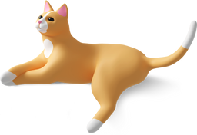
Личные местоимения
Личные: я, ты, он, она, оно, мы, вы, они.
Личные местоимения указывают на участников диалога (я, ты, мы, вы), лиц, не участвующих в беседе, и предметы (он, она, оно, они).

Slide 5

Возвратные местоимение
Возвратное: себя. Это местоимение указывает на равенство лица или предмета, названного подлежащим, лицу или предмету, названному словом себя.

Slide 6
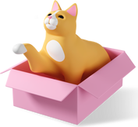
Притяжательные местоимения
Притяжательные: мой, твой, ваш, наш, свой, его, ее, их.
Притяжательные местоимения указывают на принадлежность предмета лицу или другому предмету.

Slide 7
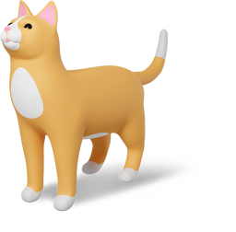
Указательные местоимения
Указательные:
этот, тот, такой, таков, столько.
Эти местоимения указывают на признак или количество предметов.

Slide 8
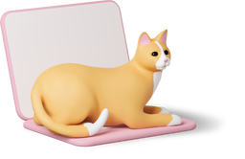
Определительные местоимения
Определительные:
сам, самый, весь, всякий, каждый, любой, другой, иной. указывают на признак предмета.

Slide 9

Вопросительные местоимения
Вопросительные: кто, что, какой, который, чей, сколько. Вопросительные местоимения служат специальными вопросительными словами и указывают на лиц, предметы, признаки и количество.

Slide 10

Относительные местоимения
Относительные: те же, что и вопросительные, в функции связи частей сложноподчиненного предложения (союзные слова).

Slide 11

Отрицательные местоимения
Отрицательные: никто, ничто, некого, нечего, никакой, ничей. Отрицательные местоимения выражают отсутствие предмета или признака
.

Slide 12
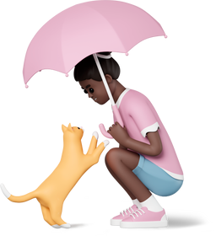
Неопределенные местоимения
Неопределенные:
некто, нечто, некоторый, некий, несколько,
а также все местоимения, образованные от вопросительных местоимений приставкой кое- или суффиксами -то,
-либо, -нибудь.

Slide 13
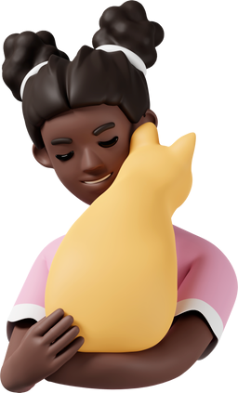
Морфологический разбор
I. Местоимение. Начальная форма
II. Морфологические признаки:
1. Постоянные:
– разряд по значению;
– лицо (только у личных местоимений);
– число (если есть);
– род (если есть);
2. Непостоянные:
– падеж.
III. Синтаксическая роль в предложении.

Slide 14


